Slide 1
В Росси День матери отмечается с 1998 года. Этот праздник был установлен Указом Президента РФ от 30.01.1998г. «О дне матери» и празднуется в последнее воскресенье ноября. Новый праздник - День Матери - постепенно приживается в России. Это праздник, к которому никто не может остаться равнодушным. В этот день хочется сказать слова благодарности всем Матерям, которые дарят детям любовь, добро, нежность и ласку. Спасибо вам!.. И пусть каждой из вас почаще говорят теплые слова ваши любимые дети! Пусть на их лицах светится улыбка и радостные искорки сверкают в глазах, когда вы вместе!
Не обижайте матерей.
Не обижайте матерей, на матерей не обижайтесь. Перед разлукой у дверей нежнее с ними попрощайтесь. И уходить за поворот вы не спешите, не спешите, И ей, стоящей у ворот, как можно дольше помашите.
Вздыхают матери в тиши, в тиши ночей, в тиши тревожной, Для них мы вечно малыши, и с этим спорить невозможно. Так будьте чуточку добрей, опекой их не раздражайтесь, Не обижайте матерей. На матерей не обижайтесь.
Они страдают от разлук, и нам в дороге беспредельной Без материнских добрых рук - как малышам без колыбельной. Пишите письма им скорей и слов высоких не стесняйтесь, Не обижайте матерей, на матерей не обижайтесь.
Виктор Гин

Slide 2
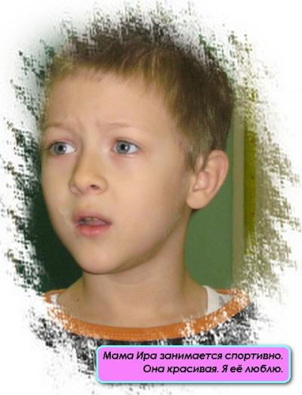
При солнышке тепло, при матери добро.

Slide 3
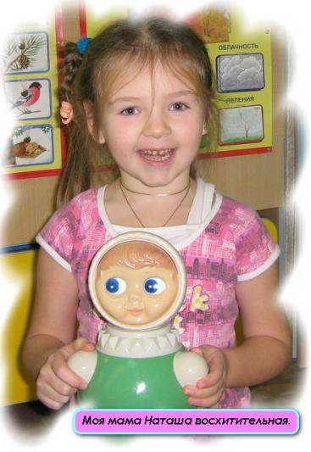
Птица рада весне, а младенец – матери.

Slide 4
Материнская забота в огне не горит, в воде не тонет.

Slide 5
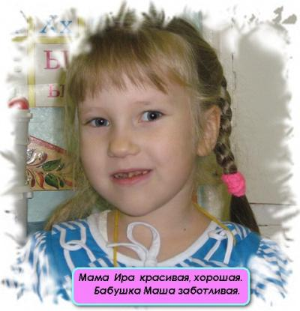
Материнская ласка конца не знает.

Slide 6
Для матери ребёнок до ста лет дитёнок.

Slide 7
Дорогая мамочка! Богатство твое - это МЫ: сыночки и дочки

Slide 8
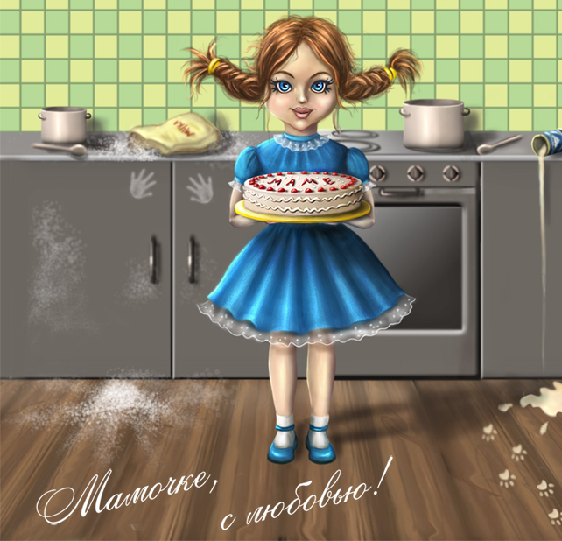
Кто любовью согревает, Всё на свете успевает, Даже поиграть чуток? Кто тебя всегда утешит, И умоет, и причешет, В щечку поцелует - чмок? Вот она всегда какая - Моя мамочка родная!

